Slide 1
Työnhaun, urasuunnittelun, opetuksen ja opinto-ohjauksen materiaaleja
Mercuria kauppaoppilaitos Oy
Ohjaus tavoittaa! -hanke

Slide 2
Mercuria kauppaoppilaitos Oy
TUTKINNOT
PT
Liiketoiminnan perustutkinto
AT
Lähiesimiestyön ammattitutkinto
Liiketoiminnan ammattitutkinto
Yrittäjyyden ammattitutkinto
EAT
Liiketoiminnan erikoisammattitutkinto
Johtamisen ja yritysjohtamisen erikoisammattitutkinto

Slide 3
Mercurian oppimisympäristöt
Oppilaitoskampus Työelämäkampus Virtuaalinen eKampus

Slide 4
Työnhaun materiaaleja

Slide 5
CV-mallit
Opiskelijoille on tarjolla neljä osaajapolkujen mukaista CV-mallia, jotka ovat vapaasti muokattavissa.
Osaajapolkuja ovat:
Myyntiosaajan polku
Markkinointiosaajan polku
Taloushallinnon polku
Yrittäjyyspolku
Työiältään nuoremmille oppivelvollisuusikäisille on neljä mallia ja työiältään vanhemmille aikuisopiskelijoille neljä mallia.
CV-mallit sijaitsevat eKampuksen tKampuksella (Työelämäkampus).
Mallit ovat nykyaikaisia ja ohjaavat kertomaan omasta osaamisesta nykypäivän työnhaun edellyttämällä tavalla.

Slide 6
Työhakemusmallit
Opiskelijoille on tarjolla neljä osaajapolkujen mukaista työhakemusmallia, jotka ovat vapaasti muokattavissa.
Työiältään nuoremmille oppivelvollisuusikäisille on neljä mallia ja työiältään vanhemmille aikuisopiskelijoille neljä mallia.
Työhakemusmallit sijaitsevat eKampuksen tKampuksella (Työelämäkampus).
Mallit ovat nykyaikaisia ja ohjaavat kertomaan omasta osaamisesta nykypäivän työnhaun edellyttämällä tavalla.

Slide 7
Työnhaun aamupalat
Työnhaun aamupaloille oppilaitoksen tiloihin ovat tervetulleita oppivelvollisuusikäiset opiskelijat, aikuisopiskelijat ja oppilaitoksesta valmistuneet merkonomit.
Aamupäivän aikana nautitaan aamupala, käydään yhdessä läpi työnhakua työnhakuasiakirjoista työnhakuvalmennukseen ja tarjotaan henkilökohtaista ohjausta työnhaussa ja urasuunnittelussa.
Työnhaun aamupaloista vastaa oppilaitoksen Työelämäkampus.
Työnhaun aamupalojen materiaalit sijaitsevat myös eKampuksen tKampuksella kaikkien opiskelijoiden saatavilla.

Slide 8
Urasuunnittelun materiaaleja

Slide 9
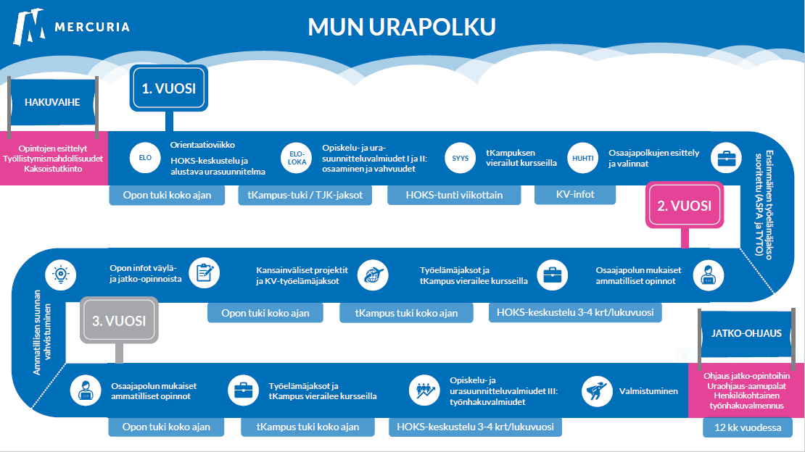
MUN URAPOLKU -malli

Slide 10
Uratarinavideot
Kuvasimme kuusi uratarinavideota, joita voidaan hyödyntää sekä kahdenkeskisessä ohjauskeskustelussa opiskelijan kanssa sekä Työnhaun aamupaloilla että Opiskelu- ja urasuunnitteluvalmiudet –kurssilla.
Kullakin videolla kuullaan Mercurian osaajapolkujen mukaiset kertomukset omista urapoluista.
Videoilla kuvattavat kertovat koulutustaustastaan, nykyisistä työtehtävistä, tehtävissä vaaditusta osaamisesta ja ammatillisista tavoitteista.

Slide 11
Opetuksen materiaaleja

Slide 12
Opiskelu- ja urasuunnitteluvalmiudet -kurssi
Pakollinen YTO-kurssi pilkottiin kahteen osaan siten, että opiskelija suorittaa ensimmäisen osan (0,5osp) opintojen alkuvaiheessa ja toisen osan (0,5osp) ennen valmistumista.
Kurssi rakennettiin siten, että ensimmäisessä osassa opiskelu- urasuunnittelu- ja työnhakutaitoja työnhakuasiakirjoineen voidaan harjoitella ja päivittää läpi opintojen.

Slide 13
Opinto-ohjauksen materiaaleja

Slide 14
Opinto-ohjaajan videot
Kuvasimme videoita, jotka sijoitimme oppivelvollisuusikäisten opiskelijoiden opintoihin orientoivalle MUN OTE –kurssille.
Videoilla käydään kattavasti läpi niitä teemoja, joita opinto-ohjaajan kanssa tyypillisesti käydään läpi.
Mikäli opiskelija on estynyt osallistumaan lähiopetukseen, opettaja tai opinto-ohjaaja voi lähettää opiskelijalle videon katsottavaksi etänä.

Slide 15
Väyläopintoinfot
Väyläopintoinfot ovat oppivelvollisuusikäisille opiskelijoille ja aikuisopiskelijoille avoimia tilaisuuksia, joissa kumppanioppilaitosten (AMK:t) opinto-ohjaajat esittelevät väyläopintoja.
Infotilaisuuksissa ohjaus on sekä ryhmä- että yksilömuotoista ohjausta.

Slide 16
Kiitos!

